Slide 1
LA Réforme
des lycées professionnels :
une vision prospective adosséE à l’existant,
une réflexion systémique et des leviers nouveaux,
un parcours de l’élève vers sa réussite plus adapté à chaque réalité locale

Slide 2
Quatre exigences pour penser, à l’échelle de l’établissement, l’organisation de la formation au service du renforcement de l’accompagnement de l’élève dans la construction de son parcours
Sécuriser le parcours de l’élève et de l’apprenti jusqu’à la qualification pour l’emploi
Développer chez chaque jeune les compétences à s’orienter et à se saisir d’une formation tout au long de sa vie professionnelle
Développer et valoriser les compétences des personnels
Renforcer le lien école-entreprise pour positionner le LP comme un acteur majeur d’un service public d’éducation en matière de formation professionnelle

Slide 3
ENSEIGNER le français et les mathématiques en groupes à effectifs réduits

Slide 4
Les enseignements aux savoirs fondamentaux en groupes réduits
Ce n’est pas / ce ne sont pas | C’est / ce sont
Des heures en plus pour les élèves | Des heures disciplinaires de mathématiques et de français prévues dans la grille horaire élève, bénéficiant d’une pédagogie davantage adaptée aux besoins des élèves grâce aux faibles effectifs
Un cours dédoublé ou une répartition figée des élèves de la classe | Une opportunité d’accompagner les élèves au plus près de leurs besoins, selon les périodes et les objets travaillés, l’effectif d’un des groupes pouvant être très réduit
Des séances entièrement consacrées à la remédiation ou consolidation | Un temps d’enseignement répondant aux objectifs des programmes disciplinaires et intégré dans la progression des apprentissages de la classe

Slide 5
Constituer les groupes
Organiser les différents temps de classe
Les enjeux de la classe de seconde en matière d’orientation sont la
consolidation du parcours de l’élève grâce à un test de positionnement en début d’année scolaire,
et à un accompagnement au choix de spécialité, particulièrement lorsqu’il s’agit d’une seconde
par famille de métiers.
Homogénéité des niveaux de maitrise dans les groupes
Selon l’objectif pédagogique choisi , les partis pris de l’homogénéité ou de l’hétérogénéité des niveaux de maîtrise des élèves sont tous deux recevables
Garder des temps en classe entière est nécessaire
Le fil des apprentissages de l’année doit être tenu.
→ Cela implique que ce soit le professeur de la classe qui prenne en charge les deux groupes
Un appui fort sur les tests de positionnement
pour repérer les besoins, puis sur les évaluations au fil de l’année → les groupes peuvent changer en cours d’année
Taille des groupes
une grande dissymétrie des effectifs entre les groupes est possible
.

Slide 6
Définir des priorités pédagogiques pour rendre l’enseignement des fondamentaux plus efficaces grâce aux effectifs réduits
Les enjeux de la classe de seconde en matière d’orientation sont la
consolidation du parcours de l’élève grâce à un test de positionnement en début d’année scolaire,
et à un accompagnement au choix de spécialité, particulièrement lorsqu’il s’agit d’une seconde
par famille de métiers.
Accompagner l’autonomie des élèves
Prendre le temps de vérifier régulièrement que chacun s’est approprié l’apprentissage visé
Synthèse construite avec les élèves, cartes mentales
Faire en sorte que tous les élèves entrent dans les activités proposées
→ observations plus fines, sollicitations individuelles plus fréquentes, remédiations immédiates si nécessaire
Laisser plus de place à la parole des élèves
expliciter ou verbaliser ce qu’ils ont compris, ce qui leur pose problème et quelle démarche ils vont adopter
.

Slide 7
Des ressources pour accompagner la mise en œuvre
une rubrique Eduscol dédiée aux savoirs fondamentaux au lycée professionnel (diaporama, page direction LP, page professeur)
des vidéos produites par Canopé : observations de séances en groupes réduits en français
à venir (mai 24) : des ressources d’accompagnement :
un document de cadrage sorte de vadémécum pour les enseignants
pour les mathématiques environ 8 fiches actions décrivant les gestes professionnels en situation
Outil de remédiation MIA seconde: en expérimentation cette année

Slide 8
Mise en œuvre des parcours d’insertion professionnelle ou de poursuite d’études proposés aux élèves scolarisés en terminale professionnelle

Slide 9
Enseignements dispensés conformément à la grille horaire et intégrant 6 semaines de PFMP
CCF dans les enseignements généraux et professionnels
Une nouvelle organisation de la classe terminale à appréhender
Mai
Juin
Avec soutien au parcours
Epreuves ponctuelles certificatives et jury de délibération
Parcours d’insertion professionnelle
PSE et oral projet
Certificat de spécialisation, CAP, Titre Professionnel, FCIL, ambition emploi
Insertion professionnelle
6 semaines de PFMP
Parcours de poursuite d’études
Pour certaines formations
Formation post bac de niveau 5 (BTS, …)
Formations de niveau 5
y compris par apprentissage

Slide 10
Appréhender les principes de fonctionnement et la diversité du monde économique et professionnel ainsi que les perspectives d’insertion offertes
Les enjeux de la classe de seconde en matière d’orientation sont la
consolidation du parcours de l’élève grâce à un test de positionnement en début d’année scolaire,
et à un accompagnement au choix de spécialité, particulièrement lorsqu’il s’agit d’une seconde
par famille de métiers.
Connaître les possibilités de poursuite d’études post-baccalauréat professionnel
En terminale professionnelle
Selon le module choisi, les élèves se prépareront à l’entrée dans l’enseignement supérieur ou dans le monde du travail.
Une préparation à la procédure Parcoursup à partir de l’identification des contenus, des modalités et des attendus des formations de l’enseignement supérieur
En terminale, une fiche de dialogue est utilisée par l’établissement tout au long du processus permettant aux familles d’exprimer un premier souhait de parcours
Elaborer son projet d’orientation scolaire et professionnelle
En première professionnelle
L’approfondissement de la réflexion sur son projet et la préparation du choix du parcours pour l’année de terminale sont au cœur des réflexions
Une projection vers l’enseignement supérieur en dépassant l’autocensure et en ouvrant son horizon personnel
Une projection vers son insertion professionnelle en faisant évoluer ses représentations du monde économique et professionnel
Une réflexion sur sa mobilité en appréhendant la nature des freins à la mobilité
Un plan d’action
pour la mise en œuvre des trois axes du soutien au parcours est défini dans le volet orientation du projet d’établissement.
Le choix des actions menées et des partenariats peut être élaboré par les équipes éducatives, dans le cadre du conseil pédagogique, afin de prendre en compte les spécificités ou les besoins locaux et de permettre les expérimentations.
Les enjeux de la classe de seconde
A ce niveau le soutien au parcours
Consolide le parcours de l’élève grâce à un test de positionnement en début d’année scolaire,
et à un accompagnement au choix de spécialité, particulièrement lorsqu’il s’agit d’une seconde
par famille de métiers.

Slide 11
Données sur les flux d’affectation des années antérieures
DHG, moyens pacte, IMP, HSE, CNR, AMI CMA
Projet pédagogique défini en équipe pédagogique
Disponibilités des ressources humaines et des partenaires
Vœux Parcoursup
Bilan de compétences des élèves
Référentiels de BTS

Slide 12
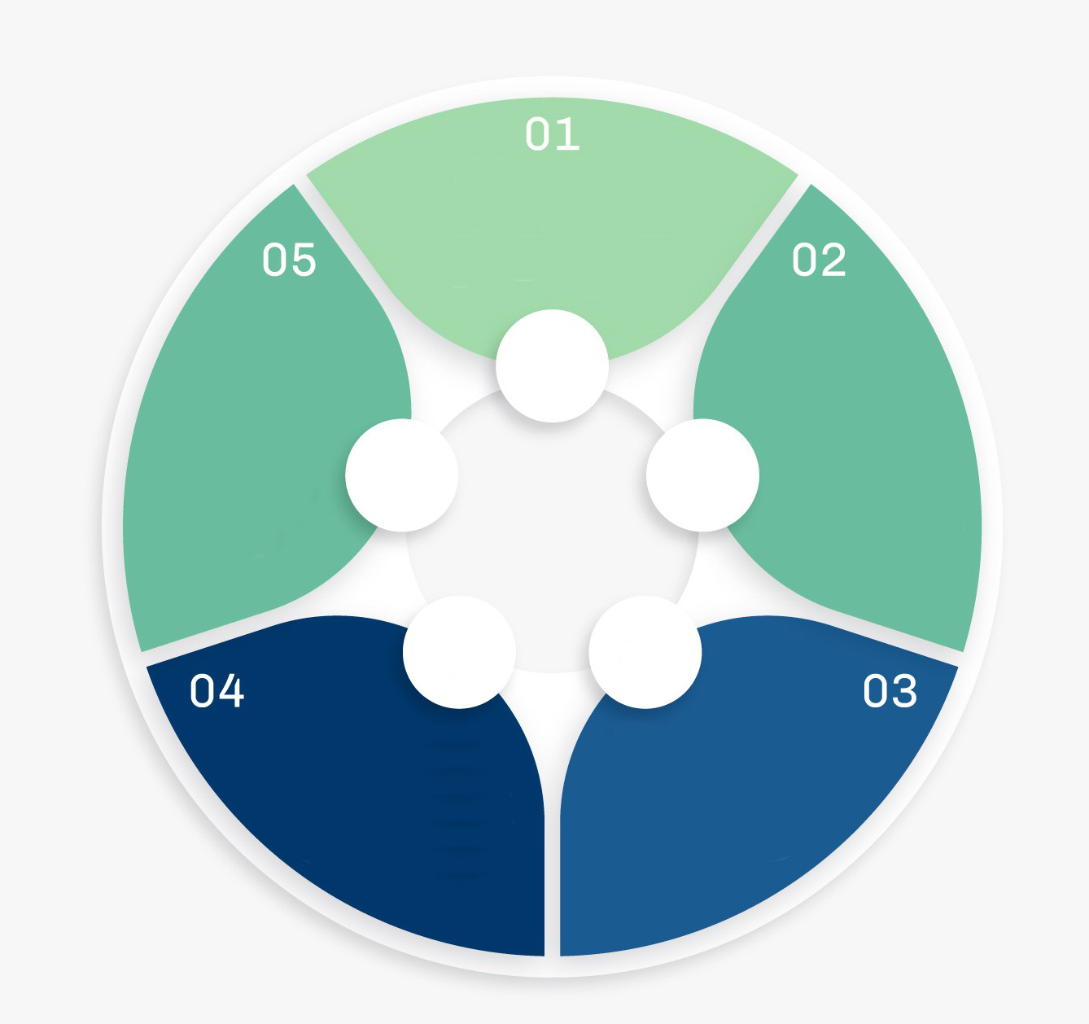
Un suivi planifié pour accompagner l’insertion
Le parcours d’insertion professionnelle
Des conditions de réalisation à réunir et un suivi planifié pour accompagner l’insertion à organiser
Conditions de réalisation
Convention relative à l’organisation et l’accompagnement des périodes de formation en milieu professionnel comportant une annexe pédagogique spécifique à cette période
Les PFMP effectuées au titre de ce parcours font l’objet d’un suivi par l’équipe pédagogique
Chaque PFMP réalisée au titre du parcours ouvre droit au versement de l’allocation
Le parcours d’insertion professionnelle
Identifier les composantes de son activité propices à son insertion professionnelle
Identifier les composantes de l’environnement dans lequel l’élève exerce l’activité pour lui permettre de conforter sa posture professionnelle.

Slide 13
 | Total parcours | Horaire élève / semaine
Enseignements professionnels et Economie-gestion ou économie-droit | 60 h | 10 h
Enseignements généraux | 60 h | 10 h
Autre(s) enseignement(s) selon le choix de l’établissement | 30 h | 5 h
Travail personnel de l'élève | 30 h | 5 h
TOTAL DES HEURES | 180 h | 30 h
Un parcours coordonné par un ou plusieurs enseignants
Qui intègre la consolidation et le renforcement disciplinaire et méthodologique en lien avec les enseignants de STS
Qui peut comprendre une mobilité internationale
Le parcours de poursuite d’études
Qui peut comprendre des temps d’immersion en entreprise ou dans le supérieur, des conférences, du mentorat
Qui poursuit le développement des compétences psychosociales en mobilisant une démarche
de projet.
Le parcours de poursuite d’études
Une ingénierie pédagogique à anticiper impérativement
Qui intègre 5h/semaine de travail personnel encadré et réalisé dans l’établissement

